Slide 1

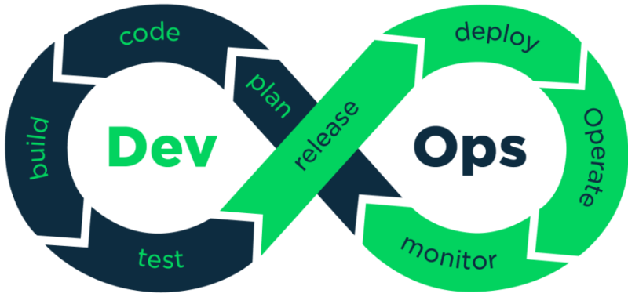
Tech Talks 101 DevOps
Dinsdag 25 januari 2022
Conclusion Architecture Board - Lucas Jellema

Slide 2
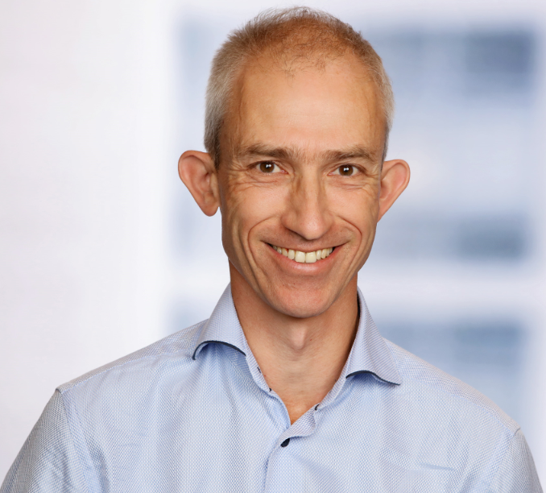





Lucas Jellema Architect en CTO AMIS
Technische Natuurkunde, Universiteit Twente
Oracle
AMIS
Conclusion
CAB
1994
2002
2012
2017
2022

Slide 3
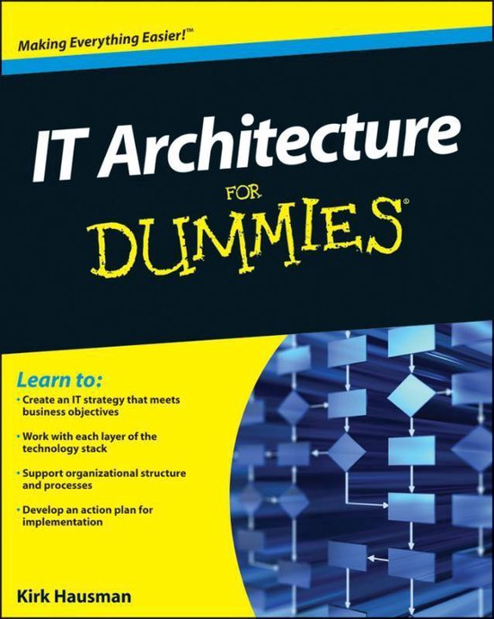

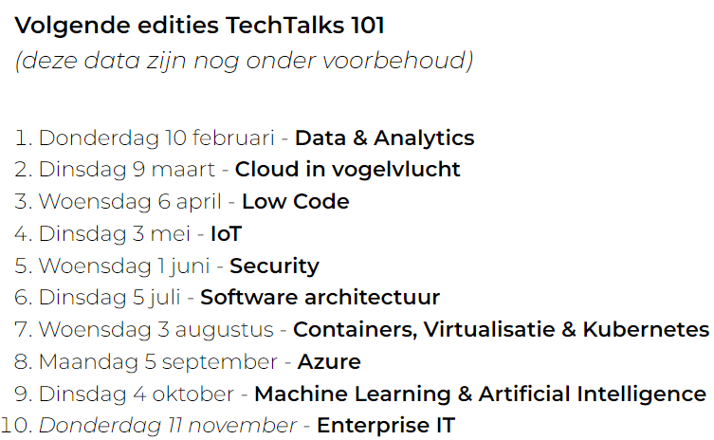
Wat zijn de Conclusion TechTalks 101
IT Begrippen
IT terminologie - toegankelijk geduid en geplot op het ecosysteem
meepraten
weet wat en waarom relevant voor je klanten
begrijp waar je collega’s zich druk over maken
weet óf en wie en waar in ecosysteem (en bij welke klanten)
eens per maand; interactief en recorded; voor iedereen in ons ecosysteem
gesponsord door leden van de CAB, in samenwerking met MarCom
DevOps
TechTalk 101

Slide 4
Buzzword Bingo

Slide 5
Buzzword Bingo
komen terug in toekomstige TechTalk 101
DevOps | Operations | Waterval | Agile | Container | Business Value
Cloud | Automation | Nieuwbouw | Onderhoud | Infra as Code | Shift Left
Microservice | Virtualisatie | Pipeline | IaaS | Release | Web Scale
CI/CD | PaaS | SAFe | Beheer | Test | Team
Archipel (Reizenrijk) | Nieuwbouw | Source Code Control (Git) | SaaS | Uitrol (Deploy/ Provision) | 24/7

Slide 6
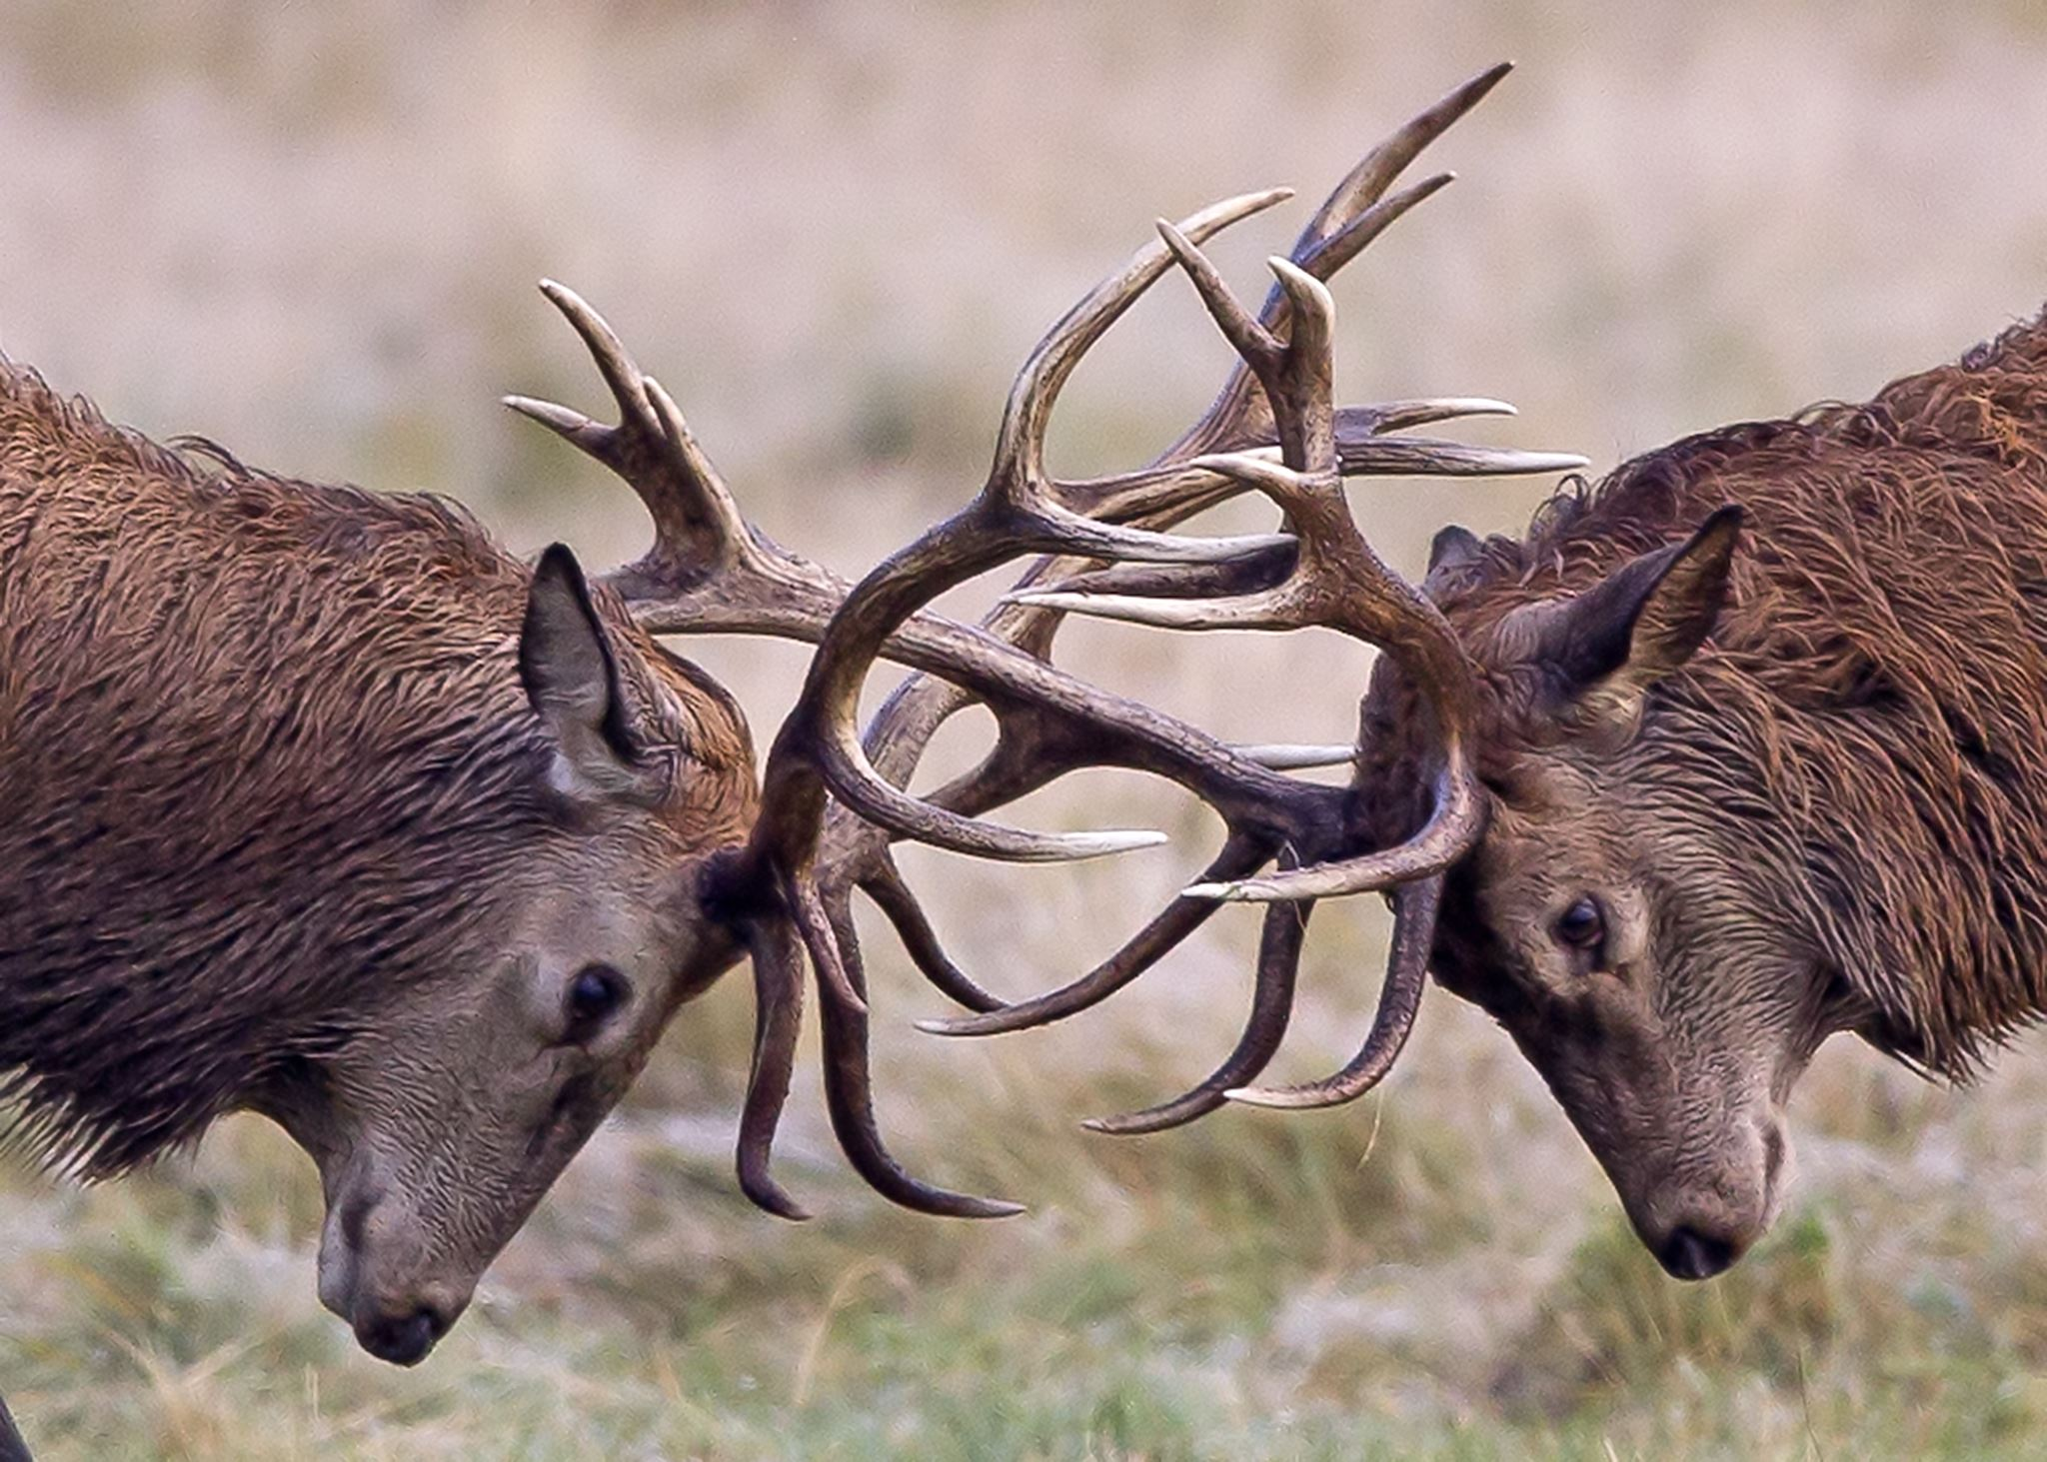

DevOps

Slide 7
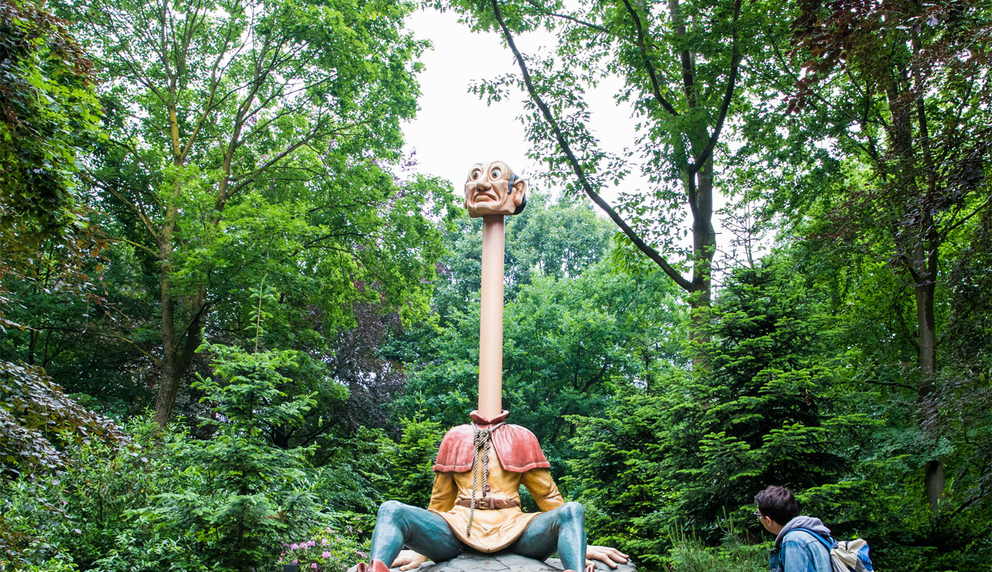

Slide 8
bladeren vegen
prullenbak-ken legen
stofzuigen in kasteel Doornroosje
grasmaaien
legionella-check fonteinen en vijvers
brillen poetsen in Pandadroom
kapotte speaker vervangen
brandoefening
darinageputjes leegscheppen
elektrische karretjes opladen

Slide 9
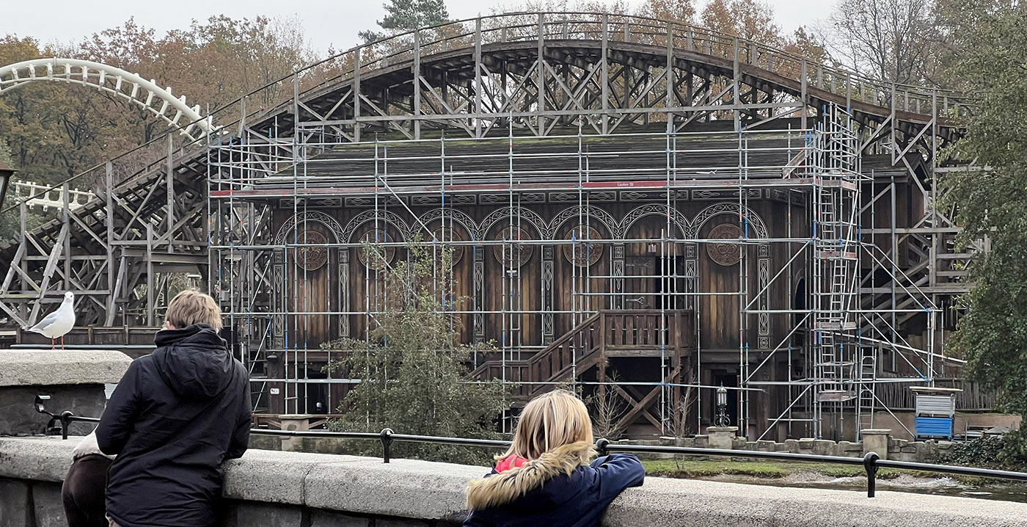
Mr. Cannibale moderniseren
schilderen sprookjesfiguren
vervangen buxus heggetjes in Sprookjesbos
versleten tapijten vervangen in Villa Volta
bladeren vegen
prullenbak-ken legen
nieuwe wachtrijindeling Joris en de Draak
stofzuigen in kasteel Doornroosje
grasmaaien
brillen aanvullen in Pandadroom
legionella-check fonteinen en vijvers
dak vervangen Diorama
kapotte speaker vervangen
verversen olie in aandrijfmotoren Vliegende Hollander
brandoefening
drainagebuizen vervangen
darinageputjes leegscheppen
elektrische karretjes opladen

Slide 10
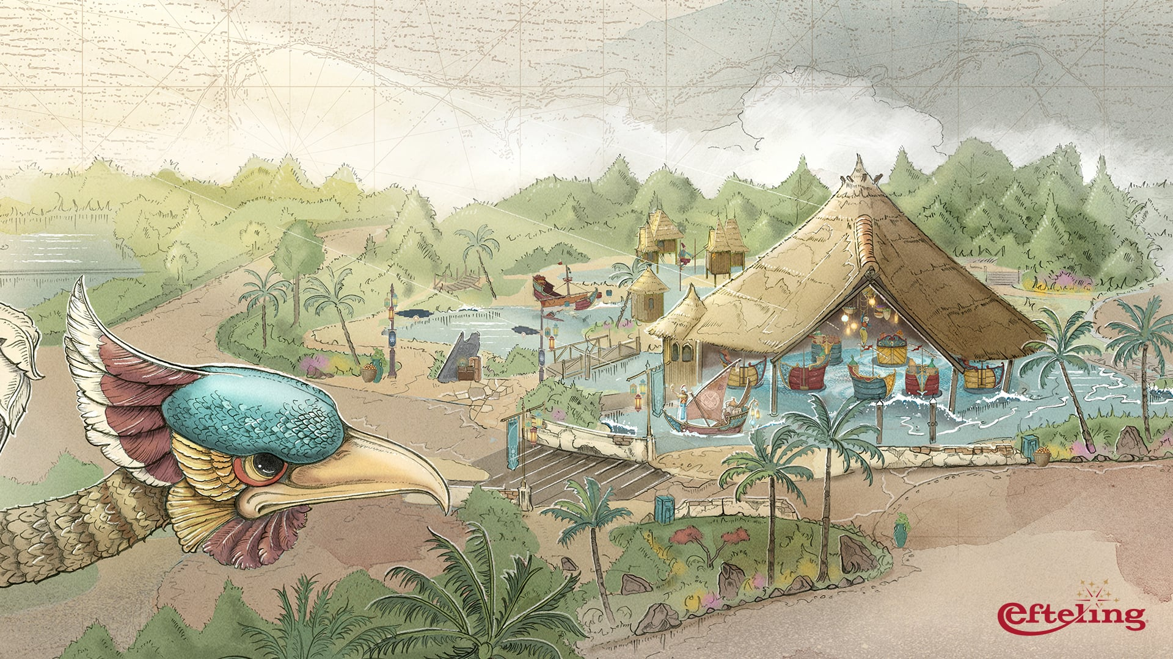

Nieuwe attractie Archipel
bezoekers app met nieuw live wachttijden feature
Mr. Cannibale moderniseren
schilderen sprookjesfiguren
vervangen buxus heggetjes in Sprookjesbos
nieuwe informatieborden met QR code
versleten tapijten vervangen in Villa Volta
nieuwe wachtrijindeling Joris en de Draak
bladeren vegen
prullenbak-ken legen
nieuwe Pardoes T-shirts en handdoekenlijn
stofzuigen in kasteel Doornroosje
dak vervangen Diorama
verversen olie in aandrijfmotoren Vliegende Hollander
grasmaaien
vervanging muziek Carnaval
drainagebuizen vervangen
brillen aanvullen in Pandadroom
legionella-check fonteinen en vijvers
kapotte speaker vervangen
nieuwe sloot voor afwatering
nieuwbouw werkplaats
brandoefening
darinageputjes leegscheppen
elektrische karretjes opladen

Slide 11
Productie
De Run
Live
Operationeel
Beheer
Operations => Ops
frequent of voortdurend
(ook) gedurende openingsuren
simpel, klein, routine, checklist, procedures, werkinstructies
vrij urgent
SLA-afspraken
KPIs om te meten en op sturen
storingen en incidenten

Slide 12
Productie
De Run
Live
Operationeel
Onderhoud
Beheer
Operations => Ops
vaak op basis van vast schema
periodiek (eens per x maanden)
(grotendeels) bekende aanpak
wat omvangrijker
(meestal) niet urgent
in-gebruikname test na afronding
frequent of voortdurend
(ook) gedurende openingsuren
simpel, klein, routine, checklist, procedures, werkinstructies
vrij urgent
SLA-afspraken
KPIs om te meten en op sturen
storingen en incidenten

Slide 13
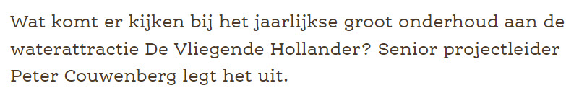
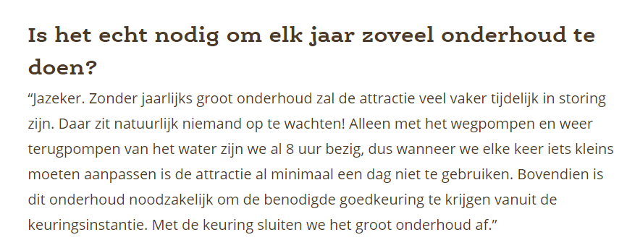
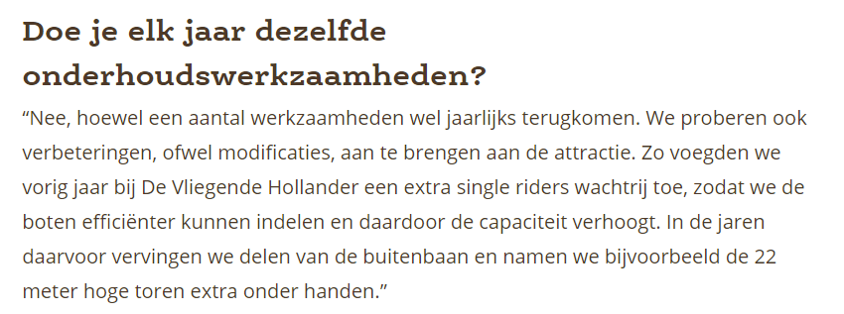
Productie
De Run
Live
Operationeel
Onderhoud
Beheer
Operations => Ops
periodiek (eens per x maanden)
(grotendeels) bekende aanpak
wat omvangrijker
(meestal) niet urgent
in-gebruikname test na afronding
frequent of voortdurend
(ook) gedurende openingsuren
simpel, klein, routine, checklist, procedures, werkinstructies
vrij urgent
SLA-afspraken
KPIs om te meten en op sturen
storingen en incidenten

Slide 14
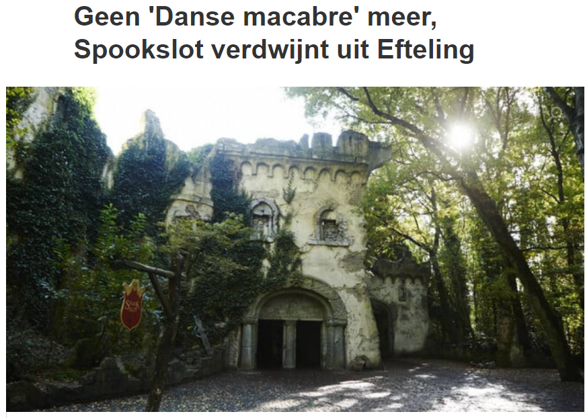
Productie
De Run
Live
Operationeel
Nieuwbouw
Onderhoud
Beheer
Operations => Ops
geïnitieerd vanuit “de business”
omvangrijker tot groot (en soms meeslepend) – tijd, geld, impact
onzekerheid
implementatietraject
(meestal) niet urgent
in-gebruikname test na afronding
overdracht aan beheerorganisatie
buiten-gebruikstelling is ook vorm van vernieuwing (“decommissioning”)
vaak op basis van vast schema
periodiek (eens per x maanden)
(grotendeels) bekende aanpak
wat omvangrijker
(meestal) niet urgent
in-gebruikname test na afronding
frequent of voortdurend
(ook) gedurende openingsuren
simpel, klein, routine, checklist, procedures, werkinstructies
vrij urgent
SLA-afspraken
KPIs om te meten en op sturen
storingen en incidenten

Slide 15
Nieuwbouw
Onderhoud
Beheer
“Wie heeft dit bedacht? Dat valt niet te bouwen!”
“Tijdrovend om te reviseren”
“Moeilijk te bedienen!”
“Asbest?!”
“Gevaarlijk!”
“We hebben dit nooit eerder gedaan, geen idee hoe lang dat gaat duren”
“Weer andere materialen? Dan weer nieuw gereedschap!”
“Lastig om overzicht te houden”
“Hoe kunnen we dit in drie dagen keuren en certificeren?”
“Wordt snel vies”
“We hebben een externe specialist nodig om dit te onderhouden”
“Enorm stroomverbruik”
“Die bocht moet echt iets minder scherp”
“Hoge slijtage”
“Erg Storingsgevoelig”

Slide 16
IT
kassa-systemen
website (kaartjes kopen, hotel boeken, ..)
bezoekers
app
personeel planning systeem
CRM
salaris-administratie
Application Server
Database
Cache
LDAP / Active Directory
CMS
ESB
Firewall
Servers
Netwerk
Storage
Koeling
Stroom
Fysiek veilige plek om apparatuur neer te zetten

Slide 17
IT
Beheer
bezoekers
app
kassa-systemen
Service Desk
Helpdesk
Support
Hot Line
website (kaartjes kopen, hotel boeken, ..)
Applicatie
applicatie health monitoren
personeel planning systeem
incidenten afhandelen
gebruikeruitleg schrijven
CRM
data export maken
salaris-administratie
masterdata bijwerken
uitgevallen berichten verwerken
accounts toevoegen/verwijderen
Platform
Database
Application Server
index opschonen
inplannen jobs
analyseer performance trends
LDAP / Active Directory
database recovery test
cache reset
CMS
Cache
ESB
database backuppen
network scan configureren
Firewall
patch toepassen
uitwjik-oefening
Servers (VMs, Containers)
Infrastructure
virusscan
server herstarten
Netwerk
extra VM starten
Storage
firewall rules aanpassen
files archiveren
Koeling
Stroom
Fysiek veilige plek om apparatuur neer te zetten
noodaggregaat proefdraaien
data center stofzuigen

Slide 18


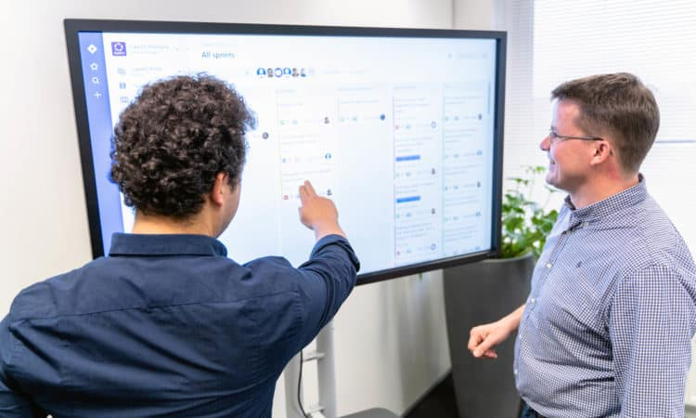
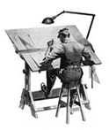

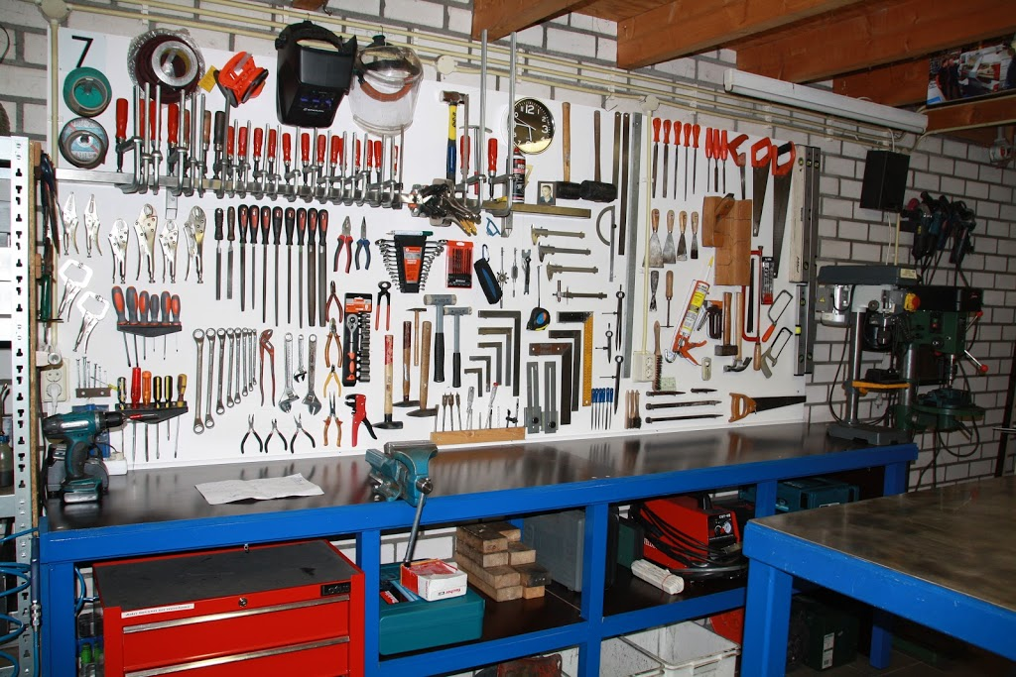

Productie
Development
Operations
De Run
Nieuwbouw
Live
Onderhoud
Applicatie
Test
Deployment
Build
Uitrol
QA
Platform
Release
Provisioning
Infrastructure

Slide 19
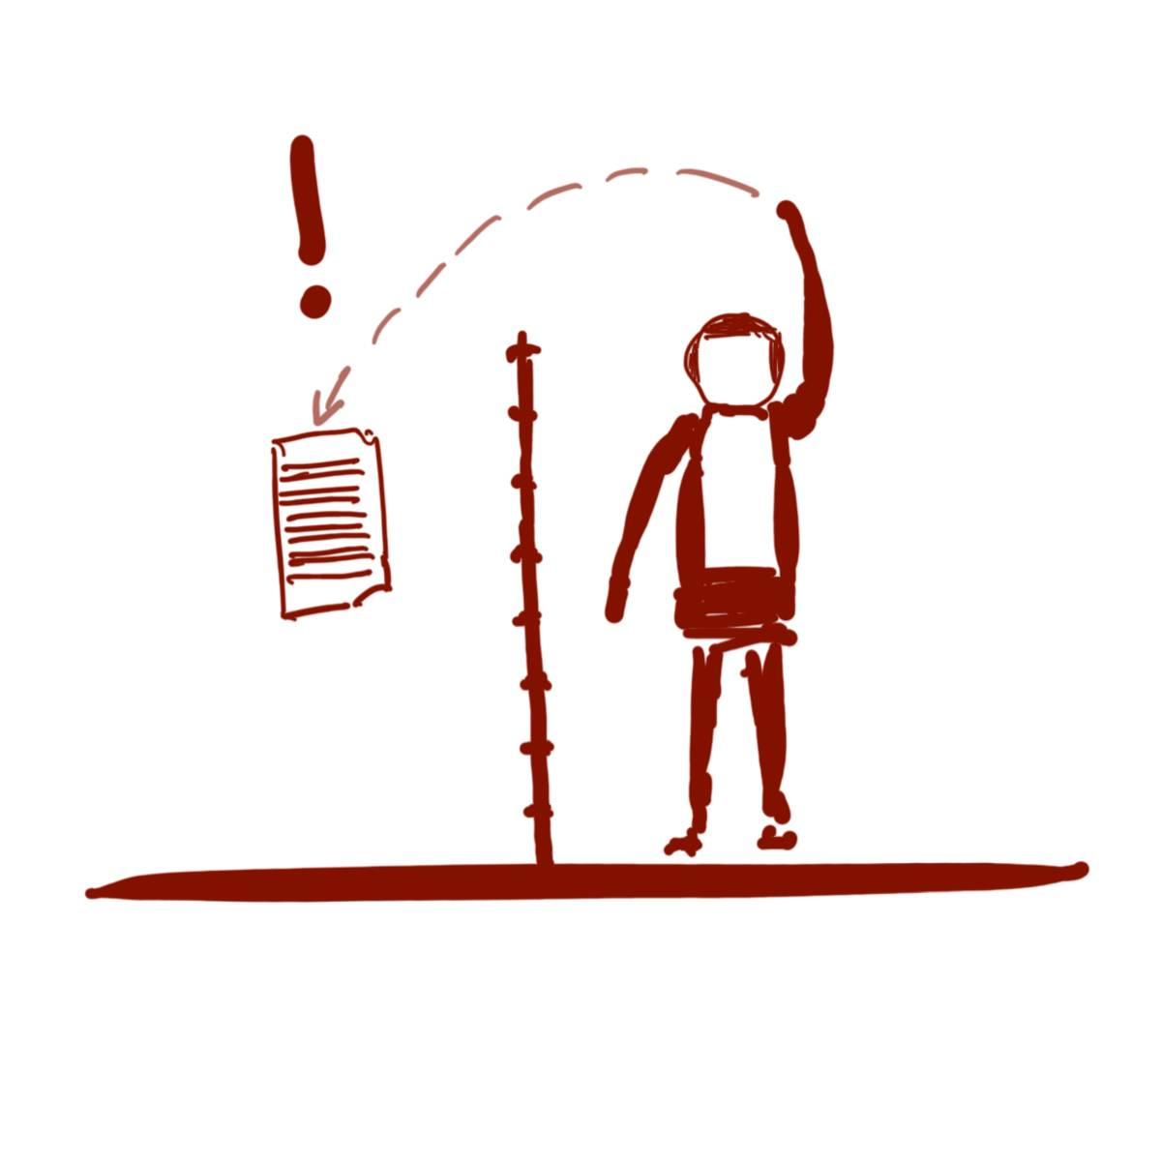


Development
Operations

Slide 20
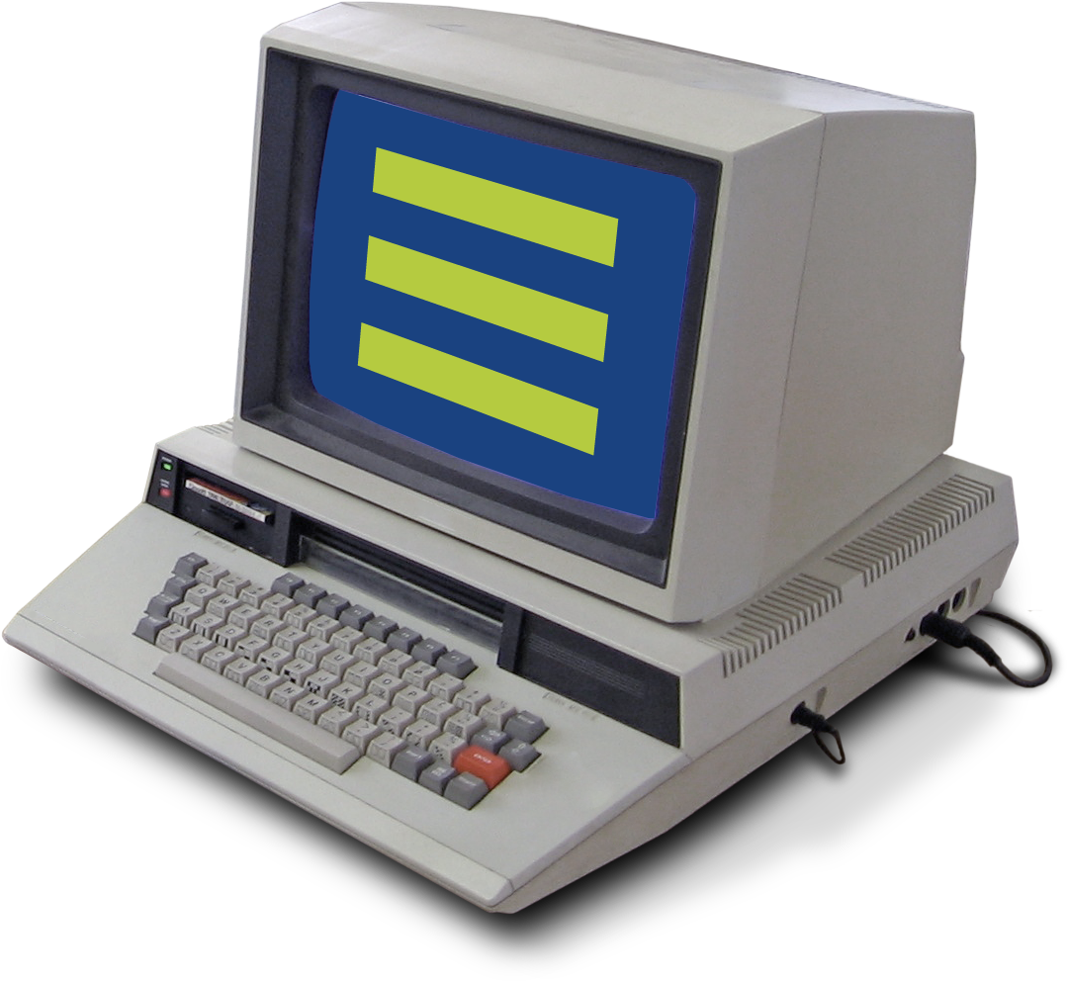

Infrequent (per kwartaal, per half jaar of nog minder)
Grote en vooral handmatige inspanning
Weinig aandacht voor beheerconsequenties
Geen duidelijke intake-criteria voor productie/beheer (alleen functionele acceptatietest)
Applicatie-oplevering los van Platform & Infra
Weinig aandacht voor non-functionele criteria
Development
Operations
voeg toe: schaalbaarheid, performance, security, stabiliteit, herstelbaarheid, monitoring

Slide 21

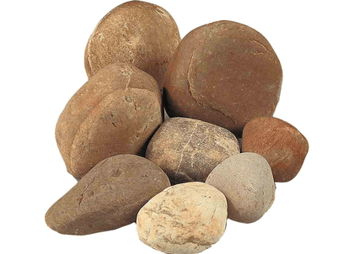
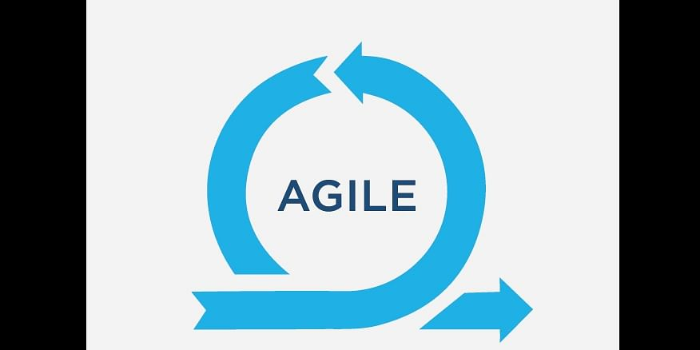
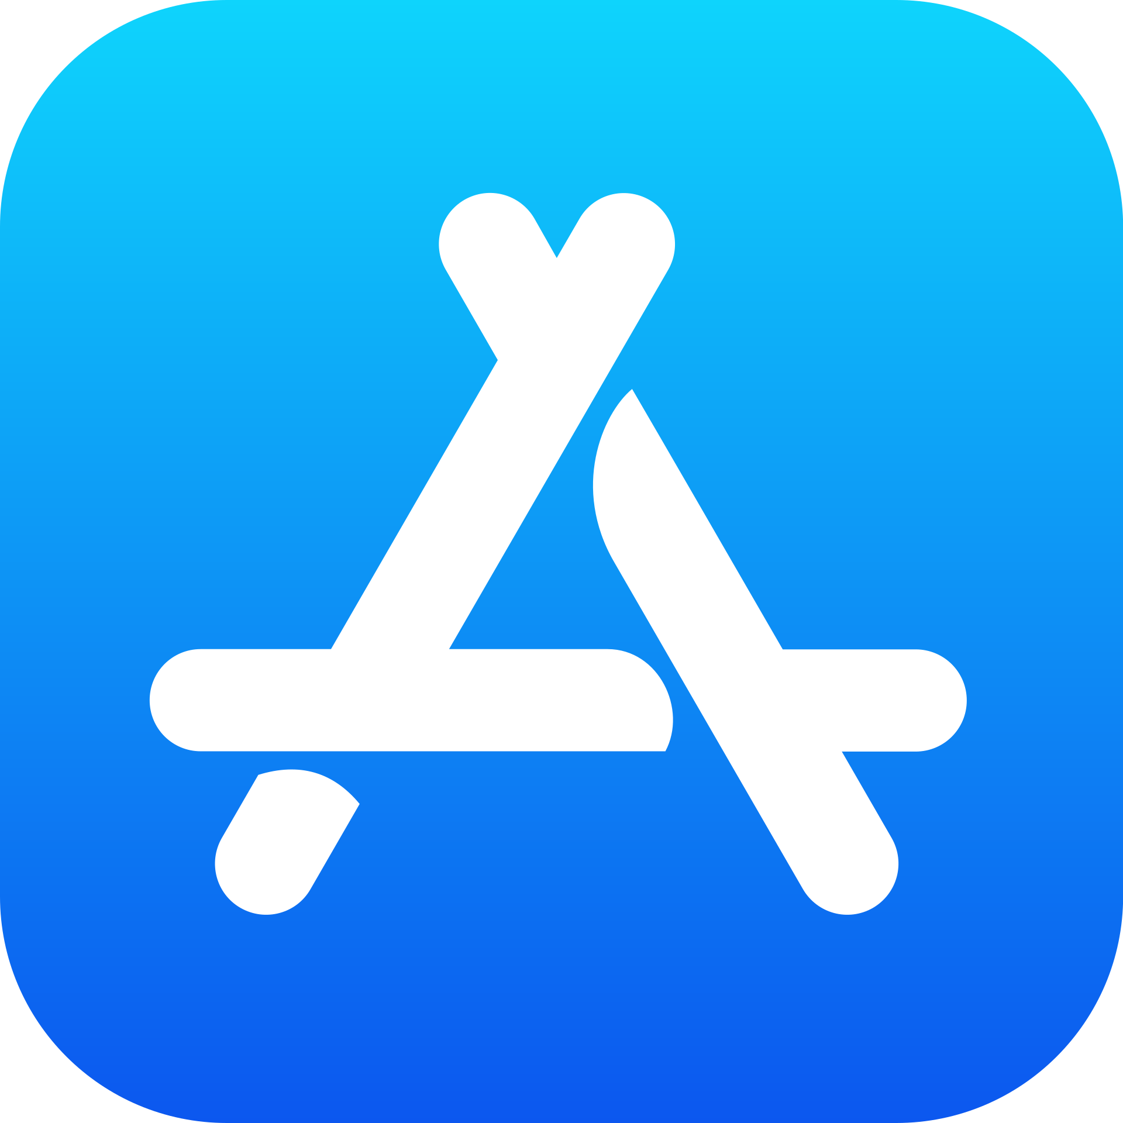

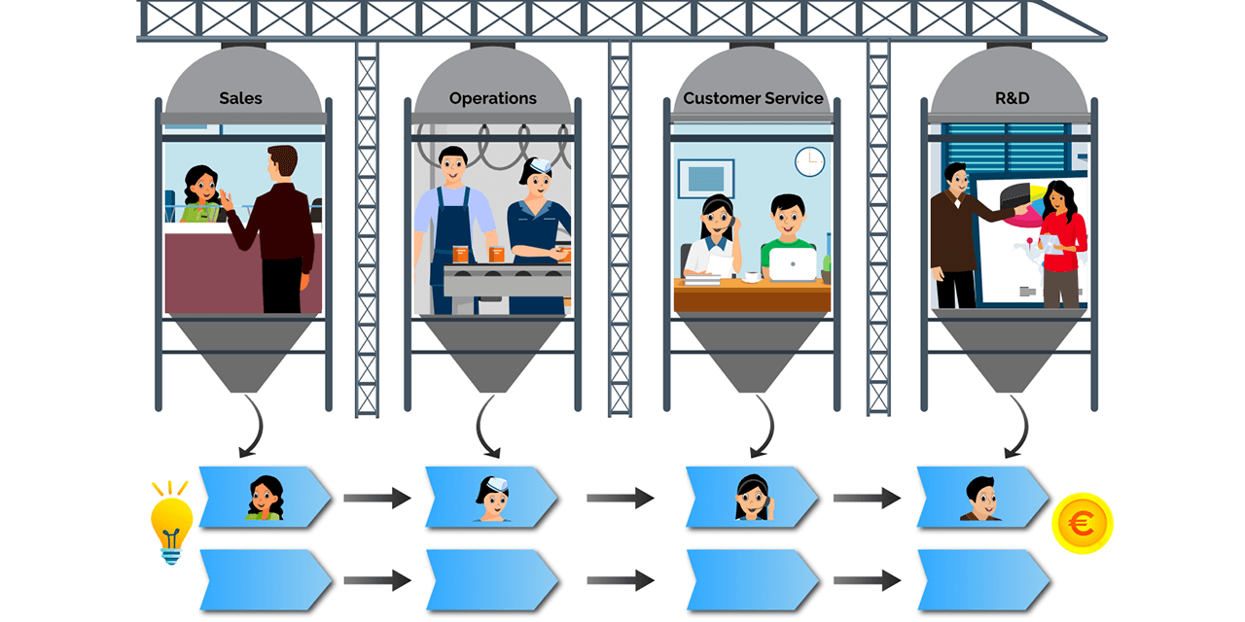
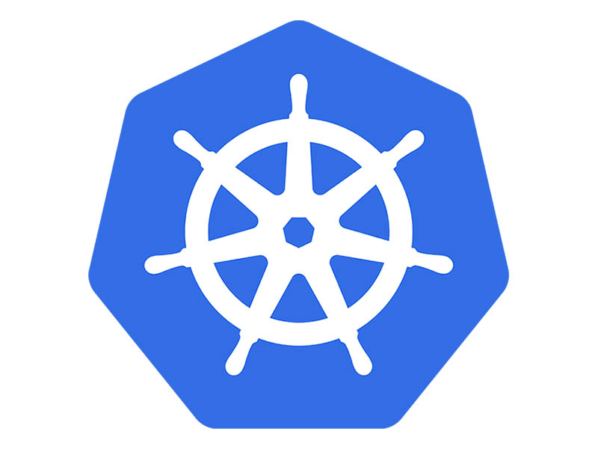
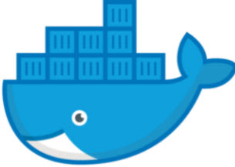
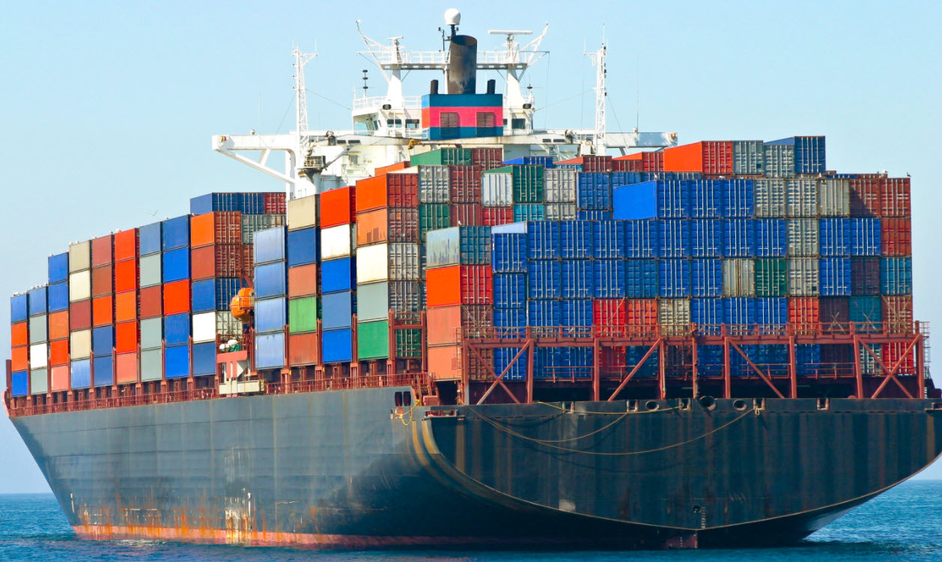
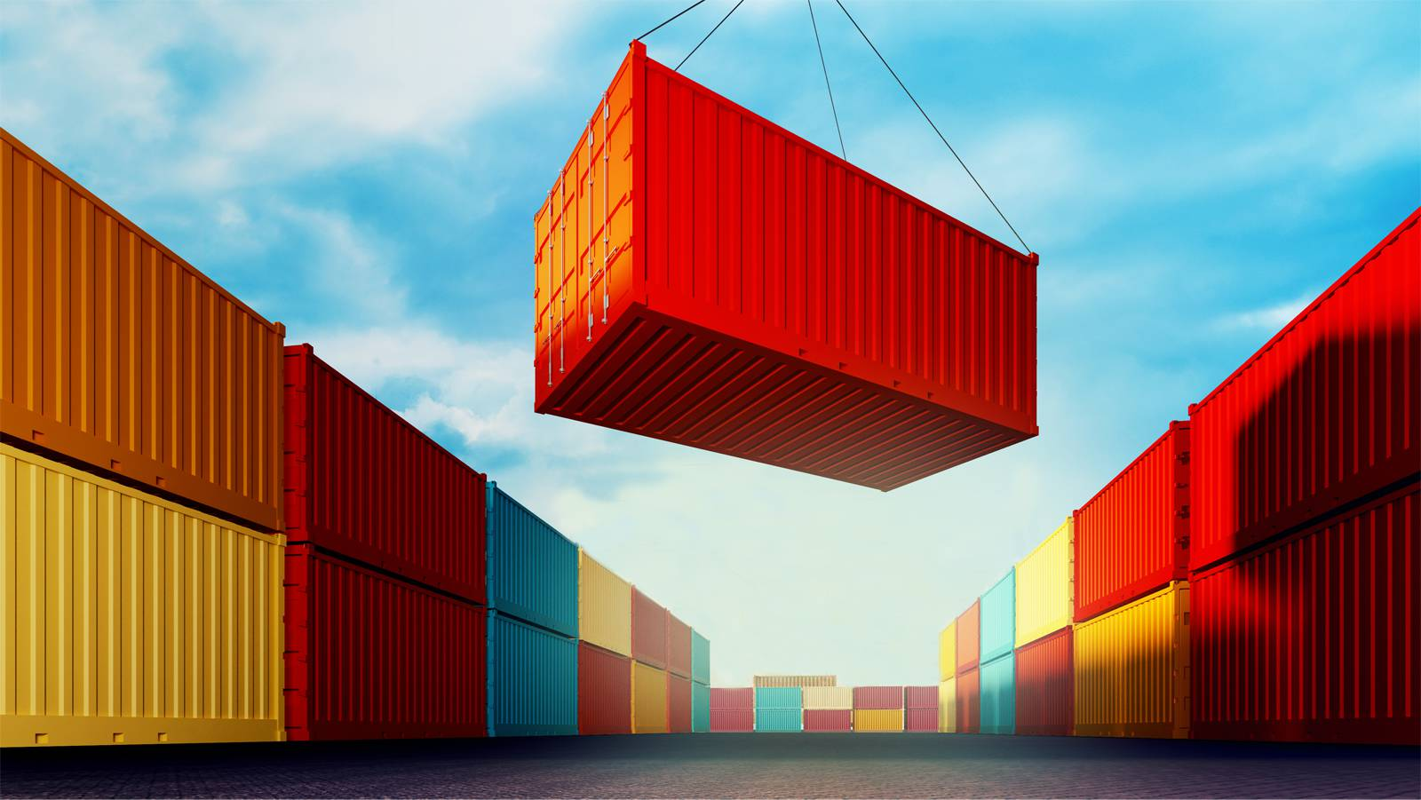


Wat is er gebeurd?
CD
DevOps
CI
λ
2000
2010
2020

Slide 22
Wat is er gebeurd?
CD
DevOps
CI
λ
2000
2010
2020

Slide 23
Wat is er gebeurd?
CD
DevOps
CI
2000
2010
2020

Slide 24
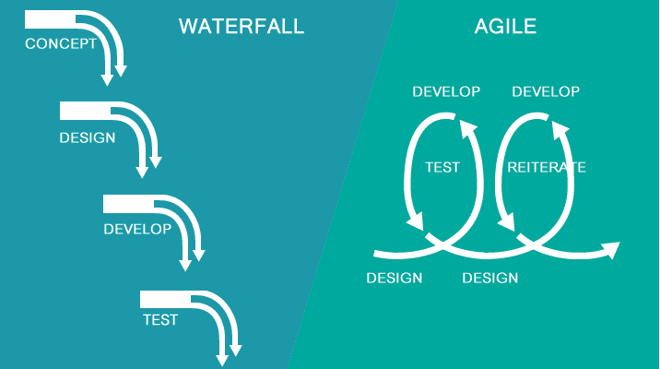

Wat is er gebeurd?
Agile:
wendbaarheid, “embrace change”
focus op business waarde
frequente releases

Slide 25
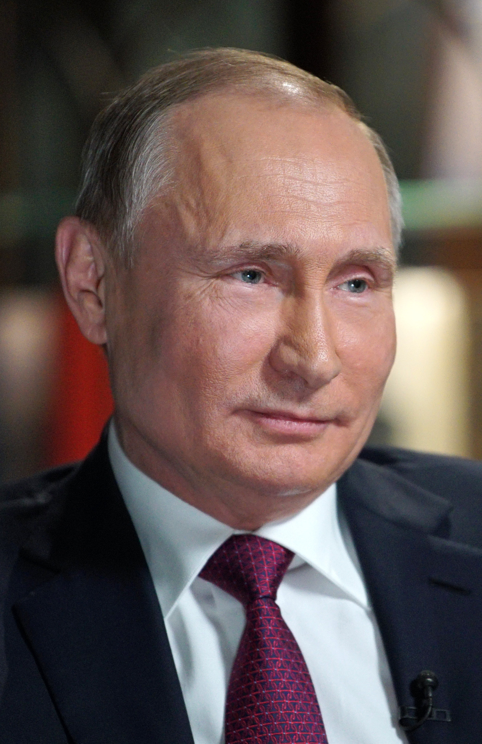
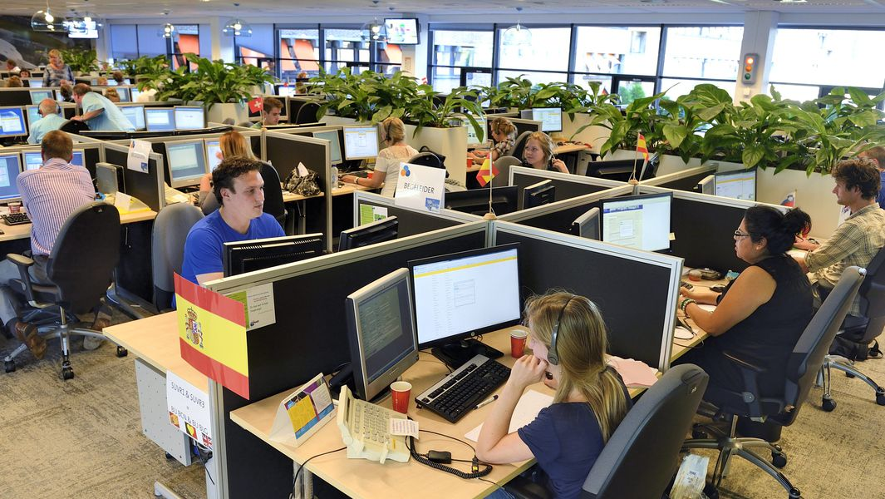

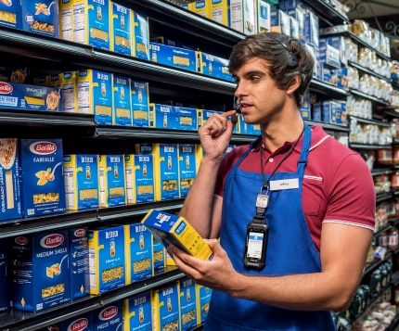


Wat is er gebeurd?
Apps
24/7
(near) Real Time
B2C
Web Scale
Security
Regelgeving

Slide 26
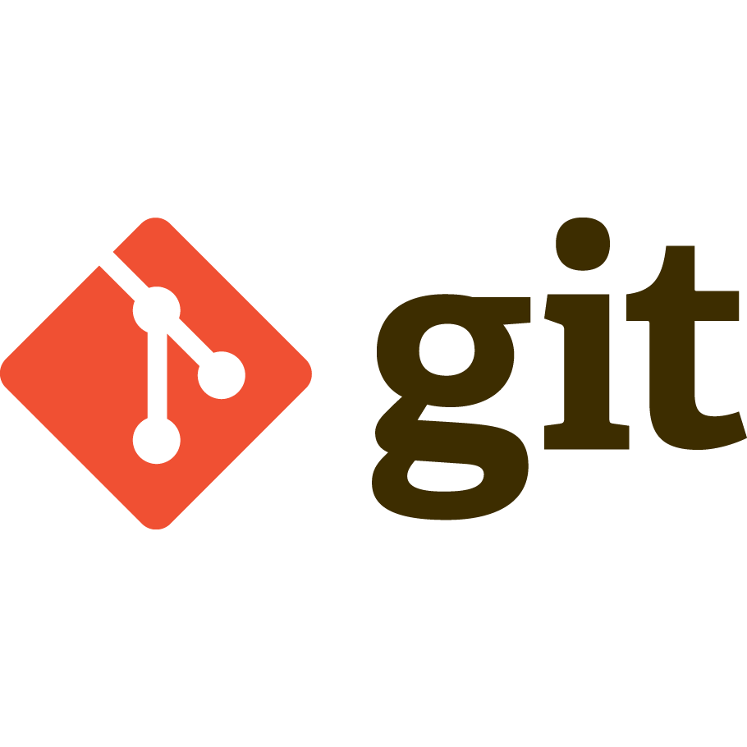
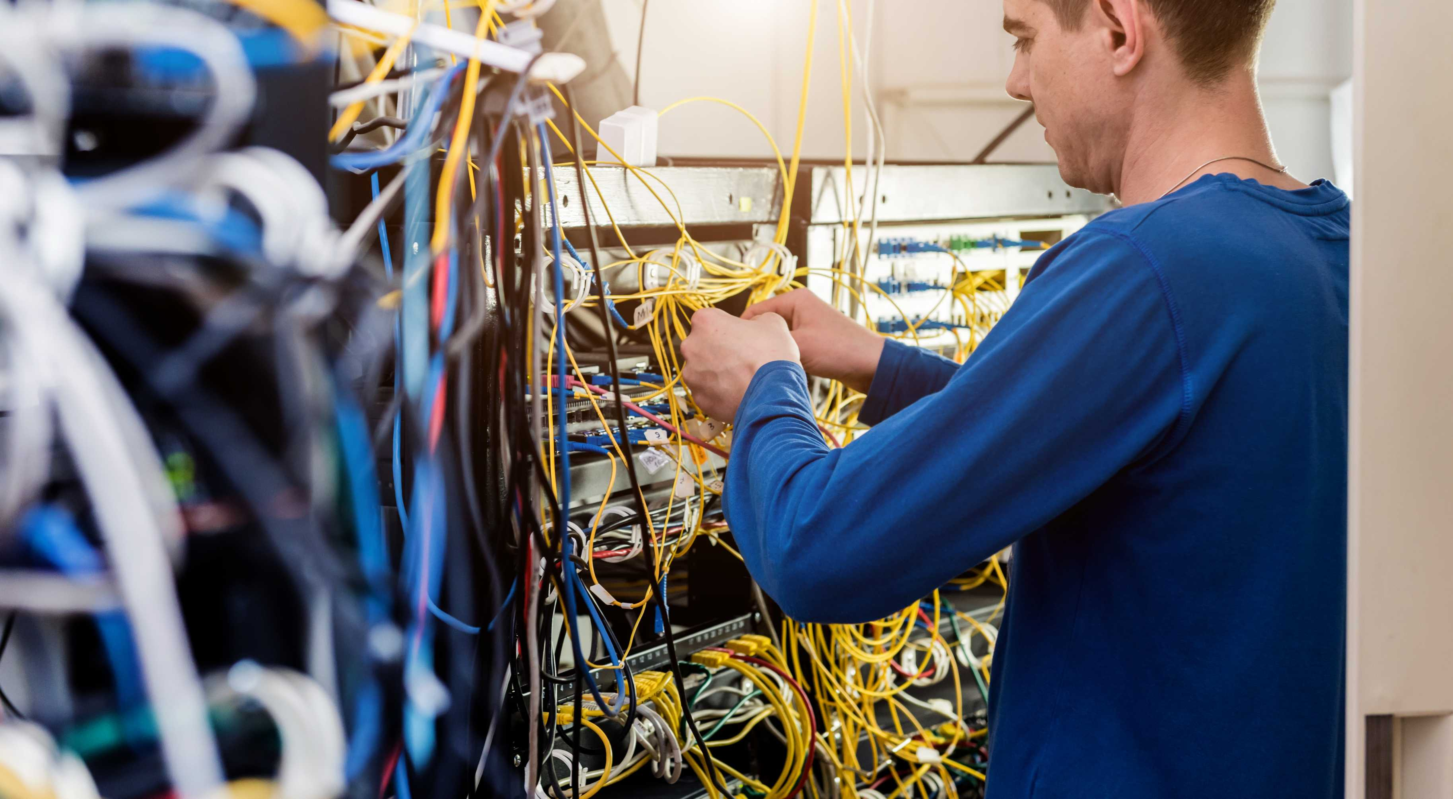

Wat is er gebeurd?
Virtualisatie van infrastructuur (software defined everything) & infrastructure as code
Software Engineering tools en processen toegepast op definities van infrastructuur- en platformcomponenten
Notes:
& declarative in plaats van imperative

Slide 27

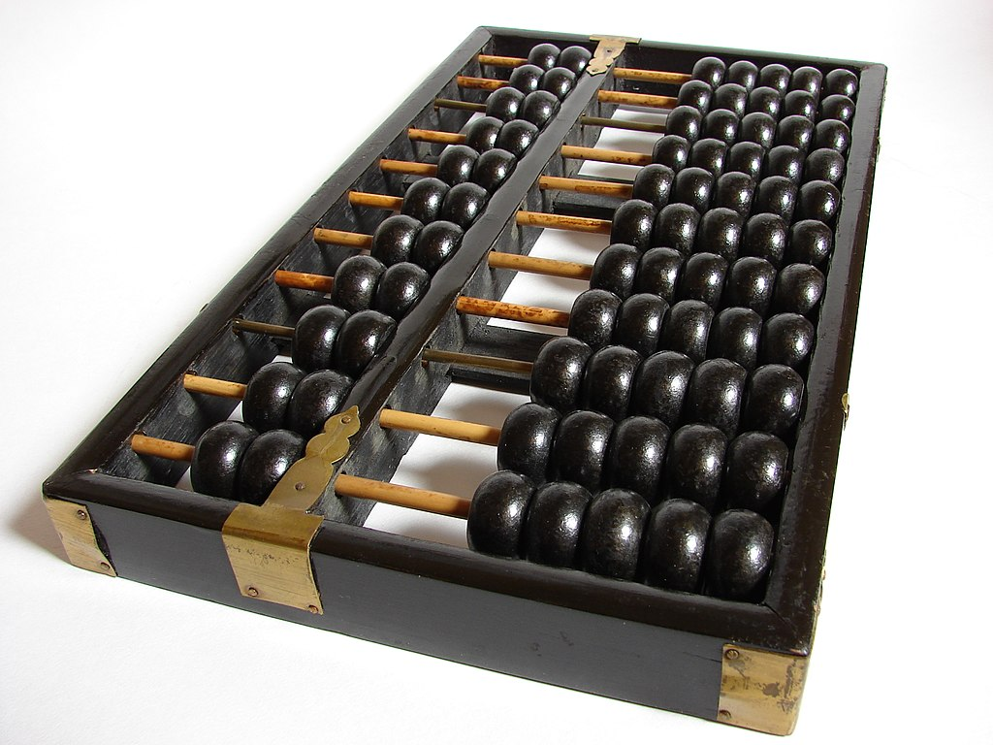

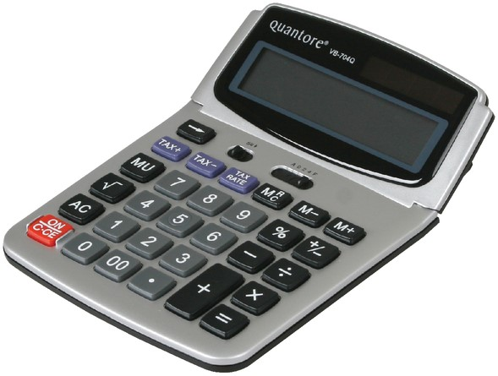
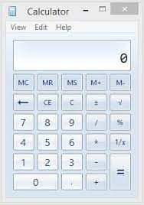

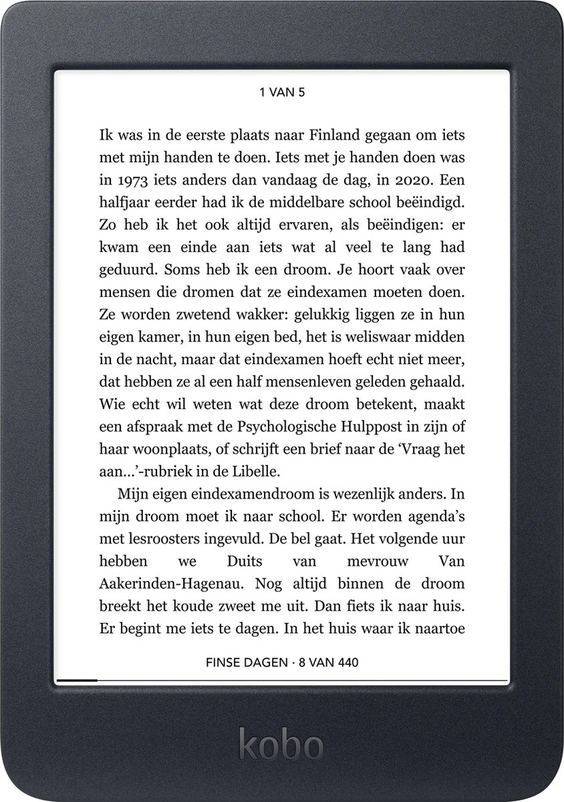
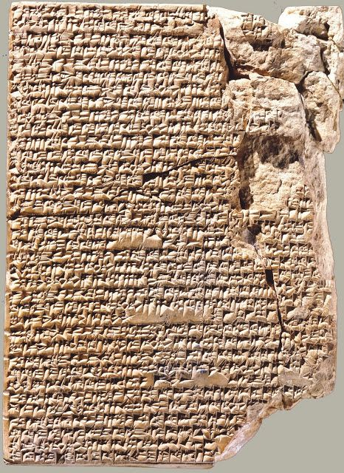
Software Defined… Virtualisatie …

Slide 28
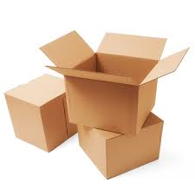
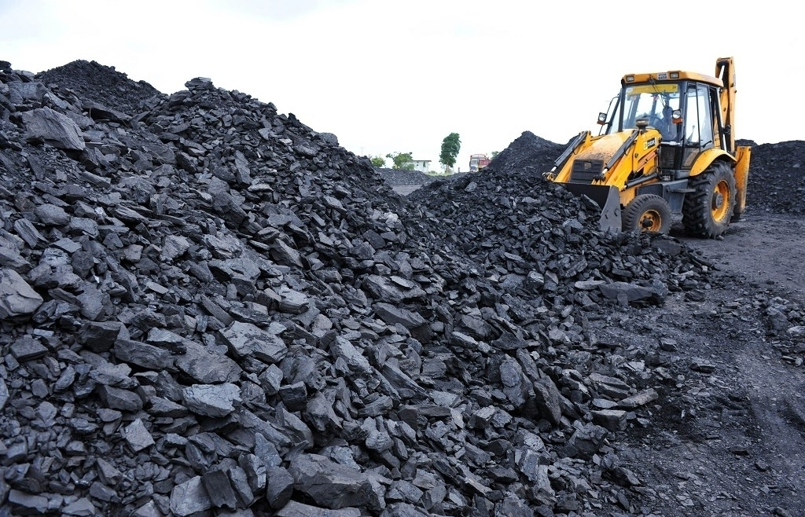
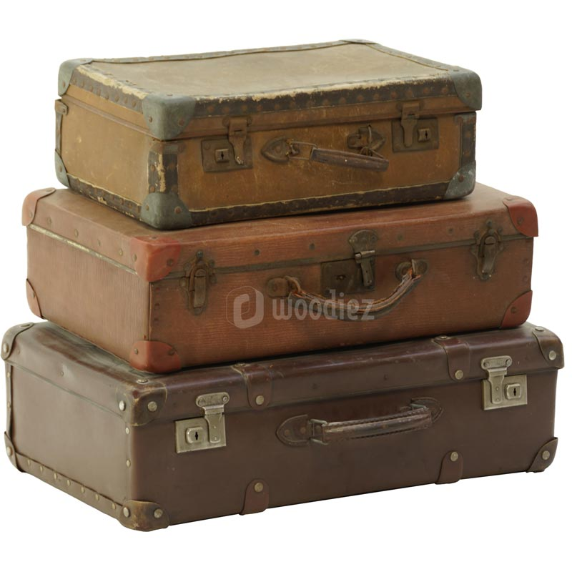
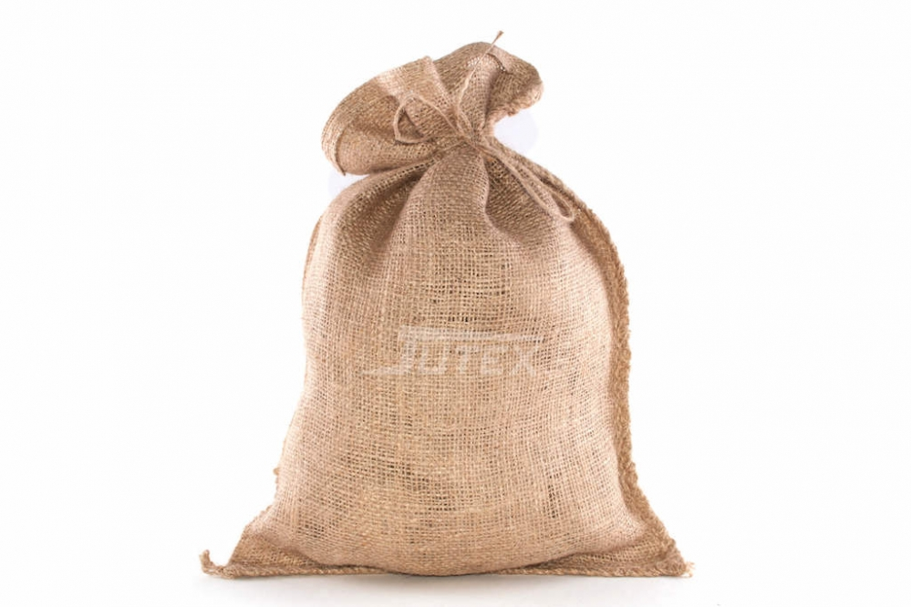
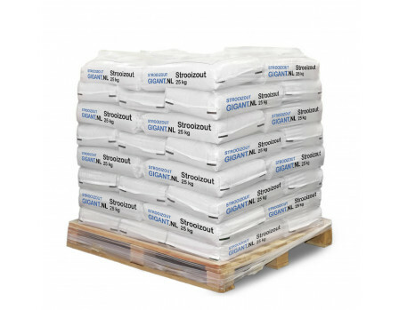
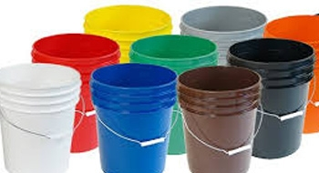
Wat is er gebeurd?
Containers en Container Platforms
standaardisatie van tooling, pipelines en runtime platform
nog meer automatisering – build, distributie, uitrol, operate
vereenvoudiging elastische schaalbaarheid
verdere integratie van applicatie en platform (en deel infra)

Slide 29
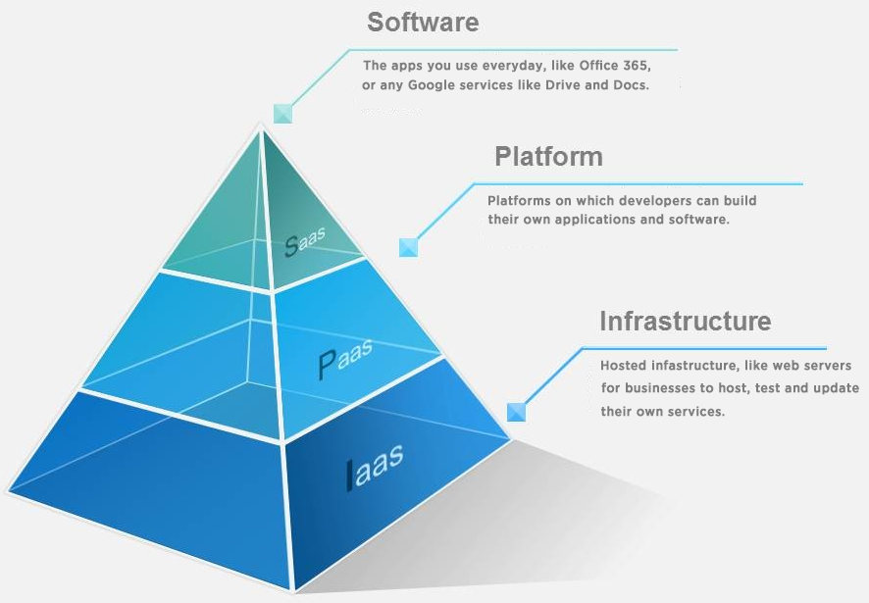
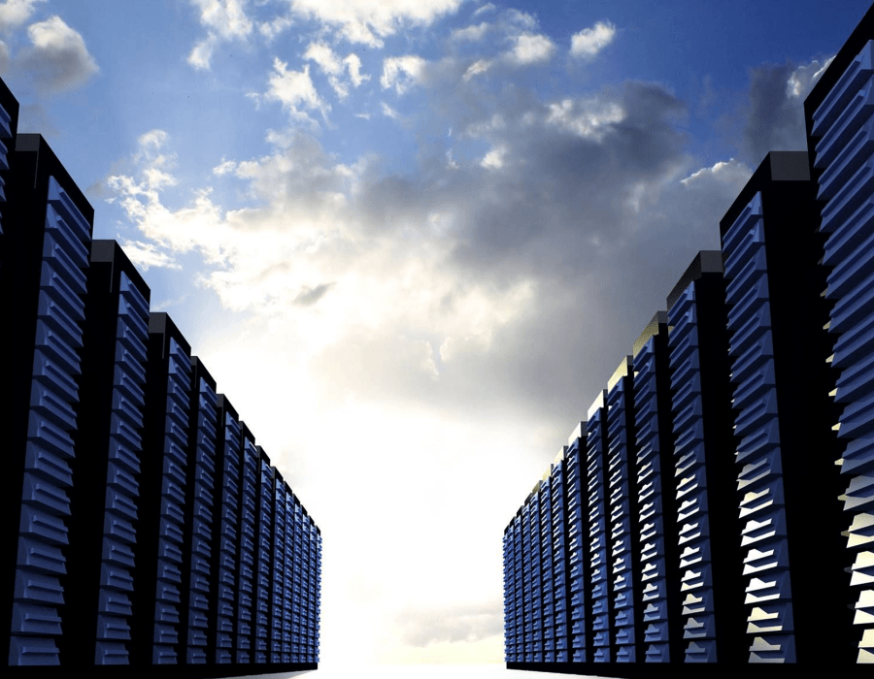
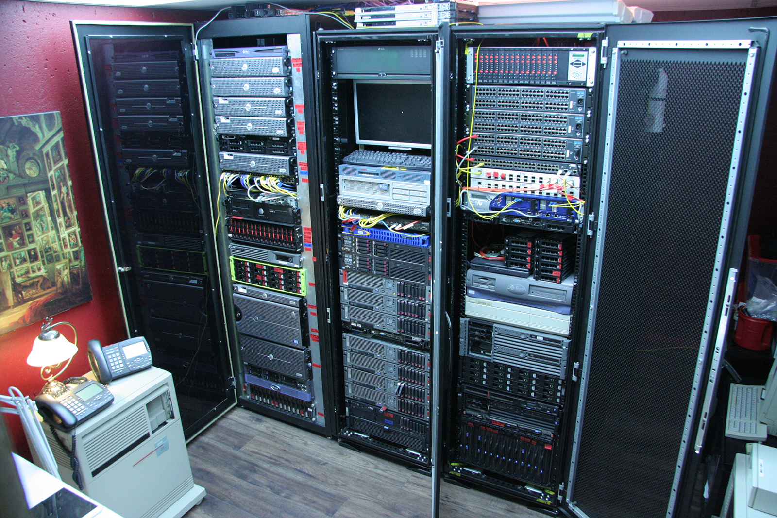
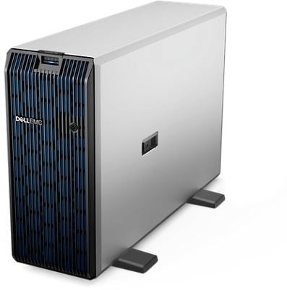
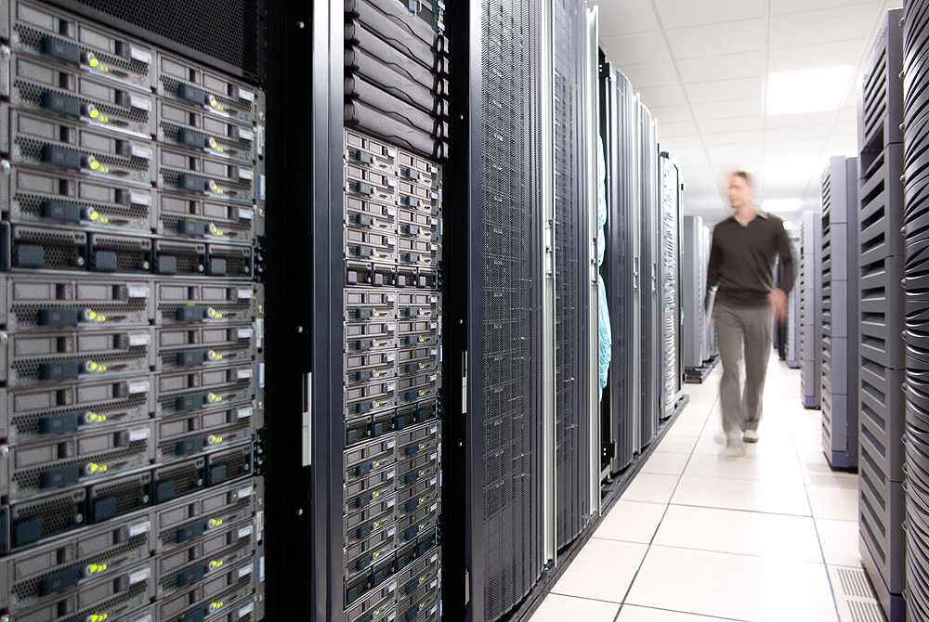
Wat is er gebeurd?
Cloud
Snelheid van in-gebruikname
Elasticiteit in schaal
Snelheid en betaalbaarheid van uitproberen
Managed (operated( platform & infrastructure services (PaaS & IaaS)
Voorzieningen voor automatisch beheer (audit, monitor, log, back up, failover)
Serverless
λ

Slide 30

Wat is er gebeurd?
Van gesloten monoliet naar open microservices
Kleinere, zelfstandige producten
eigen dataverzameling (domein)
interactie via APIs en events
volledig eigendom van één team gedurende alle fasen van de levenscyclus

Slide 31
Wat is er gebeurd?
Van eindig Project naar doorlopend Product en team met eigenaarschap
Van gesloten verticale specialistische silo’s (security, network, DBA, QA/Test, system engineering, web development, integratie, …) naar zelfstandige cellen georganiseerd rondom bedrijfsfuncties of valuestreams
Shift-Left

Slide 32
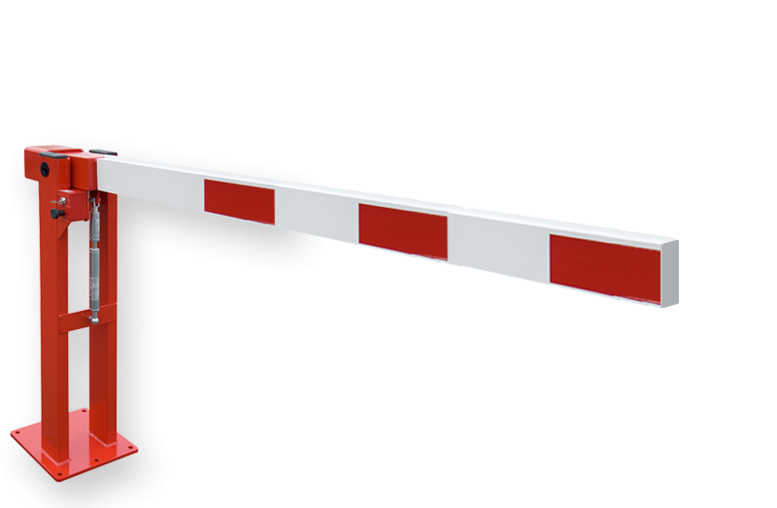
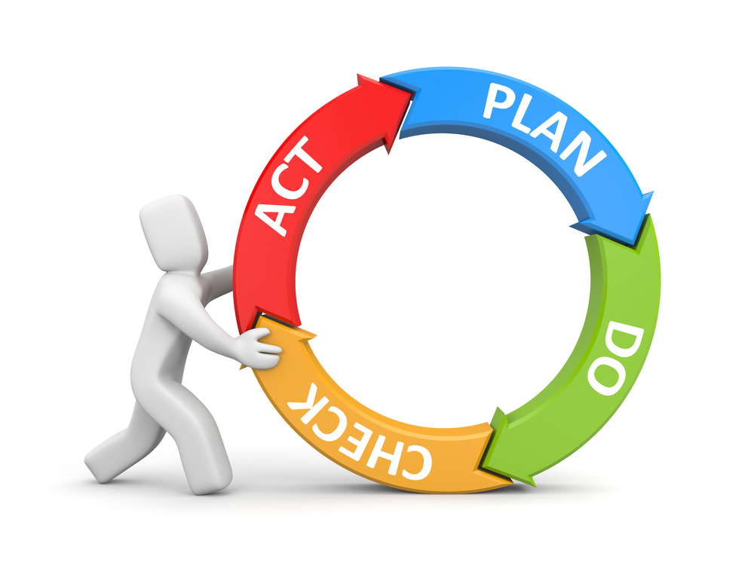
DevOps - Eisen, doelen en middelen
Operations
Development
business waarde ↑
beschikbaarheid ↑
voorspelbaarheid↑
schaal↑
kwaliteit↑
reactiesnelheid↑
CAPEX => OPEX
microservices & APIs
time to market↓
agility↑
oplostijd↓
pay per use
green/blue deployment, A/B Testing, Canary Release
beveiliging
elasticiteit
geen business value (tot aan deployment)
kosten & risico’s↓
doorlooptijd↓
frequentie↑
gegevensbescherming
applicatie, platform en infrastructure vormen één geheel ↕
data driven ops
(analyse |trends & patterns |predictive| auto act )
automatisering
(healthcheck, failover, schaal, background jobs, no touch Ops)
beheerbaar
schaalbaar
security inside
SLA KPIs
automatisering
(healthcheck, failover, schaal, background jobs, no touch Ops)
infrastructure as code
automatisering (CI: test, build, QA)
automatisering (CI: test, build, QA)
tools
(monitoring, logging, inzicht, visualisatie, incidentmanagement)
life cycle management/ technisch onderhoud
automatisering
(CD: deploy/provision)
automatisering
(CD: deploy/provision)
infrastructure as code
tools
(communicatie, taakorganisatie, kennisdeling, visualisatie en inzicht)
containers
virtualisatie & containers & containerplatform & serverless
cloud
(managed services, faciliteiten, elasticiteit)

Slide 33

Maar wat is DevOps?
We weten
wat de ontwikkelingen zijn die ons hebben beïnvloed
wat we [ermee] willen bereiken
welke middelen we kunnen inzetten
Maar wat is het nu echt?

Slide 34
Wat is DevOps?
automatisering

Slide 35

Wat is DevOps?
automatisering
steeds en meer business value

Slide 36

Wat is DevOps?
automatisering
werkwijze & cultuur
steeds en meer business value

Slide 37
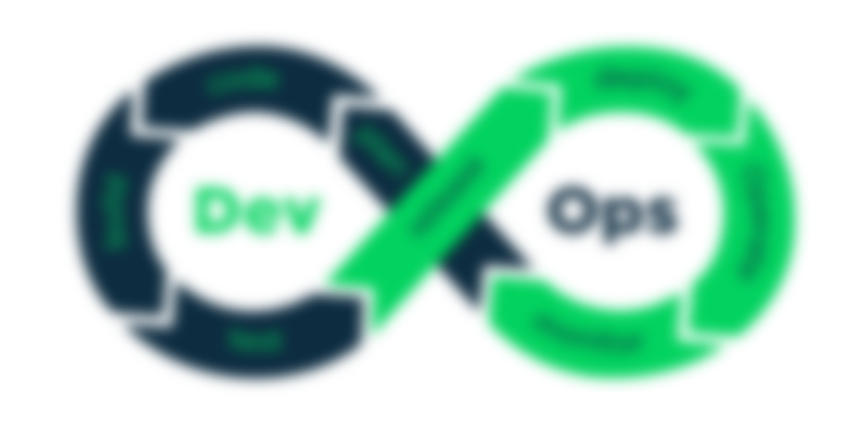
Wat is DevOps?
automatisering
werkwijze & cultuur
steeds en meer business value
infrastructure is code

Slide 38

Wat is DevOps?
automatisering
werkwijze & cultuur
steeds en meer business value
software engineering
infrastructure is code

Slide 39

Wat is DevOps?
automatisering
werkwijze & cultuur
steeds en meer business value
shift left
software engineering
infrastructure is code

Slide 40

Wat is DevOps?
automatisering
werkwijze & cultuur
steeds en meer business value
shift left
data driven IT
software engineering
infrastructure is code

Slide 41

Wat is DevOps?
automatisering
werkwijze & cultuur
steeds en meer business value
shift left
data driven IT
software engineering
You build it, you run it, you fix it, you evolve
infrastructure is code
één team eigenaar door hele levenscyclus

Slide 42


Wat is een DevOps Team? En een DevOps Engineer?
Product team dat ontwikkeling, onderhoud, uitrol en beheer verzorgt (volledig end-to-end eigenaarschap van applicatie)
Team dat software ontwikkelteams helpt met automatisering van hun voortbrengingsproces en/of de oplevering van releases naar beheer
Team dat geautomatiseerde uitrol en beheer doet op deliverables van software ontwikkelteams
Development
Operations
Development
Operations
Development
Operations

Slide 43

Speciale betekenis DevOps (Engineer)
Development
Operations
automatisering van alle werkzaamheden, agile werken, infrastructure as code, programmeren, software engineering, meer applicatie & functionaliteit, virtualisatie,meer Linux, containers, cloud
Database Administrator
Windows/Linux System Engineer
Network Beheerder
Notes:
https://medium.com/@jvftuo/my-journey-to-devops-eb655684a814

Slide 44






DevOps Activiteiten & Proposities
Dev
Ops
Applicatie
(app, webapplicatie, integratieketen, API, AI/ML model, data pipeline, stationsklok, platform bar)
Standaard-applicatie (SAP, AFAS, ChipSoft, MS Dynamics)
Eigen product (Summit, CVS, Class, Pagoni, Cord Finance)
Maatwerk-applicatie van klant
24/7
Extended Business Hours
Business Hours
On Prem
Private Cloud
Public Cloud

Slide 45
DevOps Activiteiten & Proposities
Agile, SAFe, DevOps – organisatie & proces
propositie
activiteit (als onderdeel van propositie)
Dev
Ops
ingekocht bij derden (als onderdeel van propositie)
Applicatie
(app, webapplicatie, integratieketen, API, AI/ML model, data pipeline, stationsklok, platform bar)
Standaard-applicatie (SAP, AFAS, ChipSoft, MS Dynamics)
Eigen product (Summit, CVS, Class, Pagoni, Cord Finance)
Maatwerk-applicatie van klant
Platform (DB, Middleware, LDAP/AD, ETL, Notebook server, message broker, ESB, API Gateway, Application Server, Container Platform)
24/7
Extended Business Hours
Business Hours
Infrastructuur
(VM, Server, Network, Firewall, Storage, Data Center)
On Prem
Private Cloud
Public Cloud
Software Engineering en DevOps tools & platform
Verbinding Dev en Ops als Propositie (CI/CD, Release voorziening, Ops engineer in Dev team, …)

Slide 46

Aanknopingspunten bij klanten
“Ik heb geen IT afdeling. Ik moet wel een applicatie hebben (laten maken en draaien)”
“In ons agile proces máken we wel van alles, maar nemen we zo weinig in gebruik”
“Iedere uitrol van nieuwe functionaliteit duurt lang en gaat vaak fout”
“We hebben veel runtime-incidenten, zeker als het druk wordt op onze site”
“Het oplossen van incidenten in applicaties duurt iedere keer erg en ongrijpbaar lang”
“Onze applicaties moeten steeds langer in de lucht zijn maar we willen niet zelf buiten kantooruren gaan werken”
“Onze maatwerksystemen doen het altijd prima tijdens de acceptatietest, maar als ze eenmaal live staan zijn ze niet vooruit te branden of vallen ze om de haverklap om”
“Het beheer van onze IT systemen kost een vermogen. Alleen de instandhouding!”
“Ik heb eigenlijk geen idee hoe goed onze systemen presteren (en hoeveel dat kost)”
“Ik heb een ongemakkelijk gevoel: wie voelt zich nu echt verantwoordelijk voor de robuustheid en veiligheid van onze systemen? En zijn we in staat problemen te detecteren en op te lossen en in het vervolg te voorkomen (en de schade te herstellen)”
“Ik heb teams voor ontwikkeling van applicaties en voor de databases en het netwerk en de servers en voor het beheer; maar ze praten niet met elkaar en geven elkaar de schuld”

Slide 47

Key Takeaways

Slide 48
Key Takeaways
Snellere evolutie en effectievere instandhouding van business functie
dankzij automatisering van software-voortbrengingsproces, uitrol en beheer
mogelijk gemaakt door Infrastructure as Code, Virtualisatie, containers en cloud en versneld door serverless
en data driven tools voor software engineering, monitoring en operationeel beheer
Een culturele Shift Left in beheerbaarheid, testen, schaalbaarheid, security
gedreven door team-eigenaarschap van product gedurende volledige levenscyclus (“you build, you run, you fix, you evolve”)
en doorbreken van schuttingen en scheidslijnen tussen Dev ⬄ Ops en tussen App ⬄ Infra.

Slide 49
Key Takeaways
beheer is vaak: werkdagelijks tot 24/7
Snellere evolutie en effectievere instandhouding van business functie
dankzij automatisering van software-voortbrengingsproces, uitrol en beheer
mogelijk gemaakt door Infrastructure as Code, Virtualisatie, containers en cloud en versneld door serverless
en data driven tools voor software engineering, monitoring en operationeel beheer
snelheid, schaal, complexiteit van de IT operatie
automatisering van IT
onderhoud en nieuwbouw
vaak en snel uitrollen
cultuur, communicatie, samenwerking
Een culturele Shift Left in beheerbaarheid, testen, schaalbaarheid, security
gedreven door team-eigenaarschap van product gedurende volledige levenscyclus (“you build, you run, you fix, you evolve”)
en doorbreken van schuttingen en scheidslijnen tussen Dev ⬄ Ops en tussen App ⬄ Infra.

Slide 50
Key Takeaways
beheer is vaak: werkdagelijks tot 24/7
Snellere evolutie en effectievere instandhouding van business functie
dankzij automatisering van software-voortbrengingsproces, uitrol en beheer
mogelijk gemaakt door Infrastructure as Code, Virtualisatie, containers en cloud
en data driven tools voor software engineering, monitoring en operationeel beheer
snelheid, schaal, complexiteit van de IT operatie
automatisering van IT
infrastructure als code
applicatie omvat ook platform en infrastructure
onderhoud en nieuwbouw
vaak en snel uitrollen
cultuur, communicatie, samenwerking
één team volledig verantwoordelijk voor een applicatie
Een culturele Shift Left in beheerbaarheid, testen, schaalbaarheid, security
gedreven door team-eigenaarschap van product gedurende volledige levenscyclus (“you build, you run, you fix, you evolve”)
en doorbreken van schuttingen en scheidslijnen tussen Dev ⬄ Ops en tussen App ⬄ Infra.
tools voor engineering – test, QA, build, deploy, monitor – app & infra
virtualisatie, containers, cloud en serverless helpen automatisering
next step: data driven/AI powered DevOps

Slide 51

Buzzword Bingo
DevOps | Operations | Waterval | Agile | Container | Business Value
Cloud | Automation | Nieuwbouw | Onderhoud | Infra as Code | Shift Left
Microservice | Virtualisatie | Pipeline | IaaS | Release | Web Scale
CI/CD | PaaS | SAFe | Beheer | Test | Team
Archipel (Reizenrijk) | Nieuwbouw | Source Code Control (Git) | SaaS | Uitrol (Deploy/ Provision) | 24/7

Slide 52
Vragen en Discussie DevOps
DevOps
TechTalk 101
DevOps
interpret customers
engage in conversation
understand your colleagues
enjoy tech a little
De CAB

